Slide 1
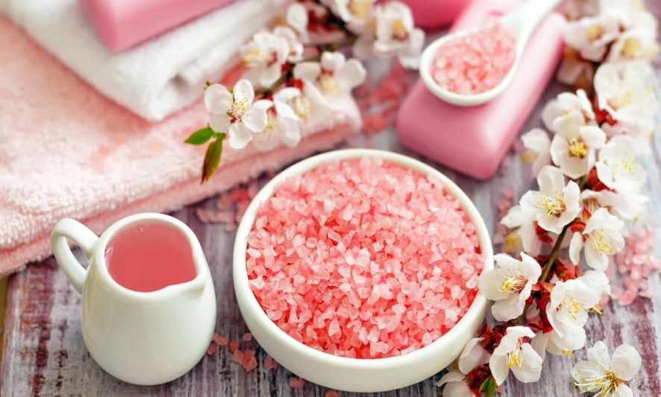
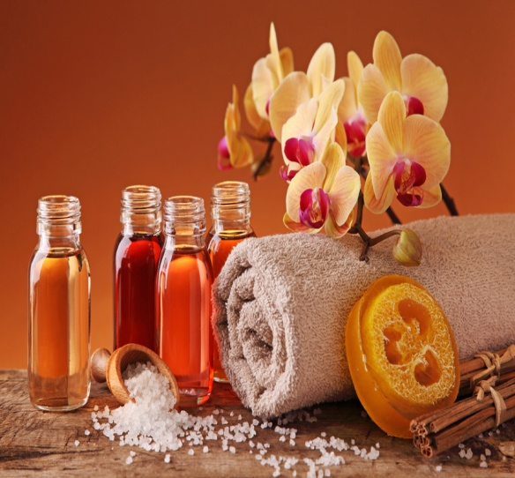
Концепт бизнес-плана открытия кабинета арома-массажа
Подготовили: Кромина К.М. и Данилеско М. И.
Научный руководитель: к.э.н. Щербаков Алексей Владимирович.

Slide 2
Содержание:
Резюме
Описание вида деятельности (услуги)
План маркетинга
Производственный план
Организационный план
Страхование и риски
Финансовый план
Приложение

Slide 3
Резюме
Место реализации проекта: г.Тверь РФ
Расчетный срок реализации проекта: 5 лет
Срок окупаемости проекта, рассчитанный статическим методом –1,338 года
Срок окупаемости проекта, рассчитанный динамическим методом-2,473 года
Наименование услуги (цель проекта): услуги персонального аромамассажа
Целевая аудитория: женщины в возрасте до 55 лет. Стратегическая цена 1 услуги: 1200руб
Целевая себестоимость 1 услуги: 800 руб.
Чистый дисконтированный доход: 266,55тыс. руб. Чистый дисконтированный доход с учетом поправки на риск: 198,65 тыс.руб

Slide 4
2. Описание услуги
Аромамассаж это лечебный массаж, который расслабляет и успокаивает, влияет на физическом и энергетическом уровне, помогает снять напряжение, способствуя избавлению от десятка недугов, помогая расслабиться и повысить тонус тела.

Slide 5
3.План маркетинга
Процедура является популярной по всему миру , эффект от процедуры виден после первого раза , стоимость является доступной (1200)
Рекомендуется курс лечебного массажа с ароматерапией от 5 сеансов, 1 раз в неделю. Продолжительность аромамассажа в среднем составляет полтора часа.

Slide 6
План маркетинка
Аромамассаж оказывает такие положительные эффекты как: тонизирующий, успокаивающий, антисептический, регулируют артериальное давление, способствуют регенерации кожи, разглаживанию морщин и омоложению. Так кедровое масло применяют для омоложения кожи. Людям, страдающим бессонницей и подверженным стрессам, рекомендуют масла: лаванды, иланг-иланг, ромашки, перечной мяты, розмарина, тимьяна, гвоздики. Для похудения: апельсина, мандарина, анис и можжевельник.
Целевая аудитория: женщины от 20 до 55 лет

Slide 7
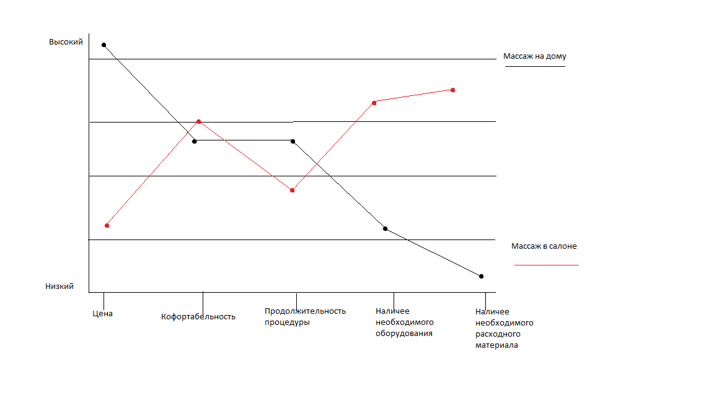
План маркетинга - стратегическая канва

Slide 8
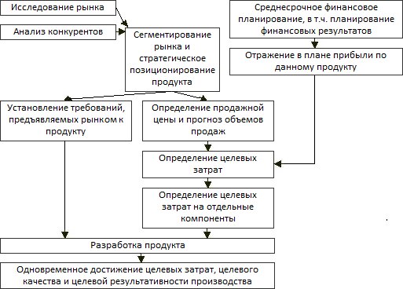
План маркетинга –таргет - костинг

Slide 9
4. Производственный план
Основные средства, помещение ( кабинет с массажным столом );
Расходные материалы : аромамасла ,одноразовые салфетки и полотенца, одноразовые тапочки, дез.средства, электроэнергия;
Сметная калькуляция себестоимости услуги планируется по следующей схеме: з/п массажиста+ расходный материал+расходы на материал+ отчисления ФОТ;
Целевая себестоимость 1 услуги 800 руб.

Slide 10
5.Организационный план
Наименование организации внедрения бизнес-проекта: ИП “Культ Бьюти”
Адрес: г.Тверь, Комсомольский пр-кт 11 корп. 2
Дата основания: 2018 год
Руководитель:Михайлов Сергей Евгеньевич , мануальный терапевт , врач высшей категорий , массажист 1 разряда.
Организационная структура: линейная.

Slide 11
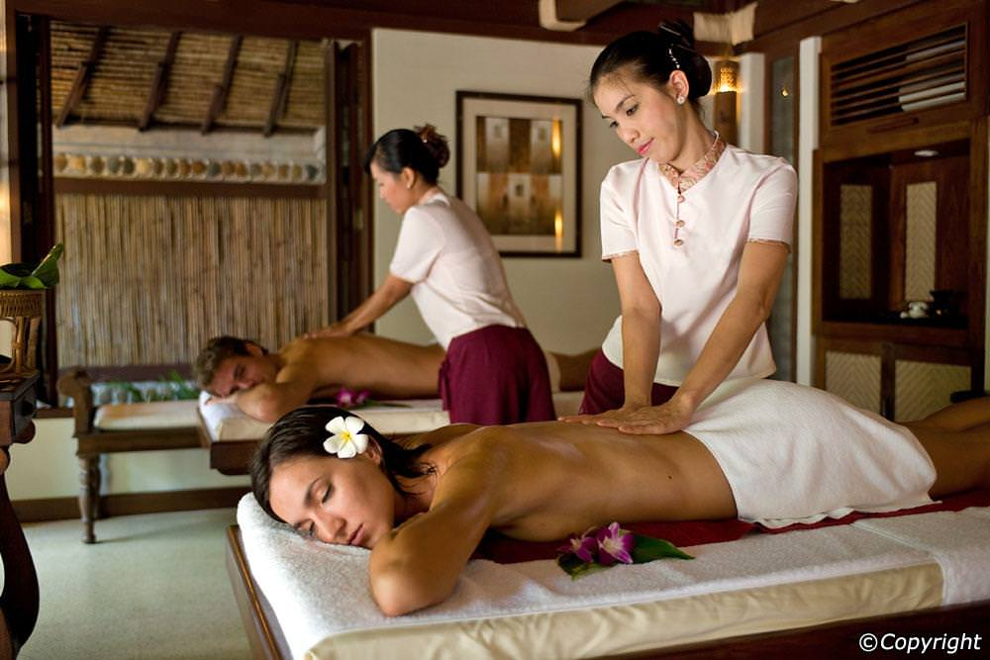
5.Организационный план(персонал)
В штате массажного салона всего-7 человек, 2 массажиста высшей категорий, 2 администратора , 2 уборщицы, и непосредственно сам руководитель салона.

Slide 12
Страхование рисков
В целях оценки устойчивости и эффективности проекта в условиях неопределенности и риска нами применена укрупненная оценка устойчивости.
Размер поправки на риск недополучения предусмотренных проектом доходов принят равным 8%, что соответствует цели проекта – производство и продвижение на рынок новой продукции (8-10%, проф. Л.Н. Усенко, «Бизнес-анализ»).
Данная ставка процента (10%) использована нами при расчете показателей эффективности бизнес-плана (см. п. 7 настоящего концепт бизнес- плана «Финансовый план»).

Slide 13
7. Финансовый план
На момент 2018 года: «Куль-Бьюти» имеет устойчивое финансовое положение.
Руководство решила инвестировать этот проект за счет собственных средств.
В качестве показателей эффективности бизнес-плана было принято следующие :
чистая приведенная стоимость
чистая приведенная стоимость с учетом поправок и рисков
срок окупаемости рассчитанный статистическим методом
Срок окупаемости, рассчитанный динамическим методом

Slide 14
Движение денежных потоков. Эффективность бизнес-плана

Slide 15
Расчет окупаемости проекта (статический метод)
Год | Сумма инвестиций | Чистый доход | Ряд платежей и поступлений | То же , с нарастающим итогом
0 | -144 |  | -144 | -144
1 | -60 | 151 | 91 | -53
2 | 0 | 157 | 157 | 104
3 | 0 | 132 | 132 | 236
4 | -40 | 125 | 85 | 321
5 | -70 | 136 | 66 | 387

Slide 16
Расчет окупаемости проекта (статический метод)

Slide 17
Расчет окупаемости проекта (динамический метод)
 |  | Ставка дисконта =10%
Год | Ряд платежей и поступлений, тыс.руб | Коэффициент дисконтирования | Дисконтированная сумма,тыс.руб. | Дисконтированная сумма нарастающим итогом, тыс.руб
0 | -144 | 1 | -144 | -144
1 | 91 | 0,909 | 82,71 | -61,29
2 | 157 | 0,826 | 129,68 | 68,39
3 | 132 | 0,752 | 99,26 | 167,65
4 | 85 | 0,683 | 58,05 | 225,7
5 | 66 | 0,621 | 40,98 | 266,68

Slide 18
. Сопоставление двух методов расчета срока окупаемости (статистический и динамический) показывает, что расчет по второму методу дает больший срок возмещения затрат-до 2,473года вместо 1,338года.

Slide 19
Расчет чистой приведенной стоимости проекта с учетом риска
Период | Денежный поток | Коэффициент дисконтирования при r1=0.1 | Дисконтированный доход r1=0.1 | Коэффициент дисконтирования при rр=0.18 | Дисконтированный доход rр=0.18
0 | -144 | 1,0 | -144 | 1,0 | -144
1 | 91 | 0,909 | 82,71 | 0,847 | 77,07
2 | 157 | 0,826 | 129,68 | 0,718 | 112,72
3 | 132 | 0,751 | 99,13 | 0,608 | 80,25
4 | 85 | 0,683 | 58,05 | 0,515 | 43,77
5 | 66 | 0,621 | 40,98 | 0,437 | 28,84
 | NVP= |  | 266,55 |  | 198,65

Slide 20
При безрисковой ставке дисконта чистый дисконтированный доход равен + 266,55 тыс.руб, а при введении поправки на риск (при r= 0,18) сумма стала + 198,65
Вывод: проект показал свою устойчивость в условиях риска.

Slide 21
Спасибо за внимание

